Slide 1
Nasjonal døgnkontinuerlig tolketjeneste for samiske språk
Brukerforum HDO 27.1.2022
Notes:
1

Slide 2

Notes:
I 2021 ble «Spesialisthelsetjenester til den samiske befolkningen» utarbeidet. Der står det bl.a. at:
Å tilby «pasientens helsetjeneste» til den samiske befolkningen innebærer at helsepersonell må ha tilstrekkelig kunnskap om samisk språk og kultur og at innholdet i, og organiseringen av tilbudet er tilpasset behovene til de samiske pasientene.
Utvikle samisk tolketjeneste til et nasjonalt tilbud på nordsamisk, sørsamisk og lulesamisk.
2

Slide 3
Oppdrag fra Helse- og omsorgsdepartementet:
Helse Nord RHF skal opprette et prosjekt som skal utrede muligheten for nasjonal døgnkontinuerlig tolketjeneste. Tilbudet må dekke både nordsamisk, lulesamisk og sørsamisk. Tilbudet må ses i sammenheng med samisk tolketjeneste på Sámi klinihkka ved for eksempel hjelp av teknologi. Tilbudet skal dekke ordinær tolketjeneste, men også være tilgjengelig for AMK-sentraler.
Oppdrag fra de regionale helseforetakene til HDO:
Helsetjenestens driftsorganisasjon for nødnett HF skal i samarbeid med prosjekt «Nasjonal handlingsplan for spesialisthelsetjenester til den samiske befolkningen» sørge for at nødmeldetjenesten settes opp med robuste løsninger for at AMK-sentralene kan samhandle med tolketjenester på de samiske språkene.
Notes:
Helse- og omsorgsdepartementet har gitt oppdrag til de regionale helseforetakene og gitt Helse Nord RHF et hovedansvar for oppgaven.
Helsetjenestens driftsorganisasjon for nødnett HF (HDO) eies av de regionale helseforetakene. HDO har fått i oppdrag å bistå med gjennomføringen av oppgaven.
Helse Nord RHF har bedt HDO om å bidra med prosjektlederkompetanse.
3

Slide 4
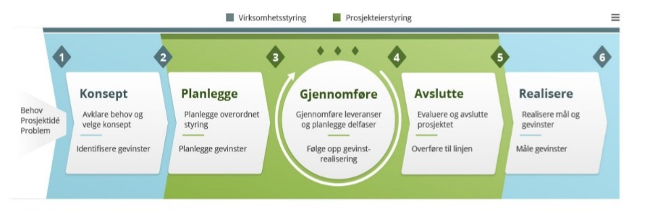
…utrede muligheten for nasjonal døgnkontinuerlig tolketjeneste.
Notes:
Oppgaven fra HOD er å utrede muligheten for nasjonal døgnkontinuerlig tolketjeneste på de tre samiske språkene. Når det plasseres inn i Digitaliseringsdirektoratets Prosjektveiviser, skal vi først gjennomføre «konseptfasen».
Tidsrammen for prosjektet:
I henhold til oppdraget, skal prosjektet gi sine anbefalinger innen utgangen av november 2022.
Korona restriksjonene har hemmet møtevirksomheten til prosjektet, men prosjektleder mener at det fortsatt er mulig å nå denne målsetningen.
4

Slide 5
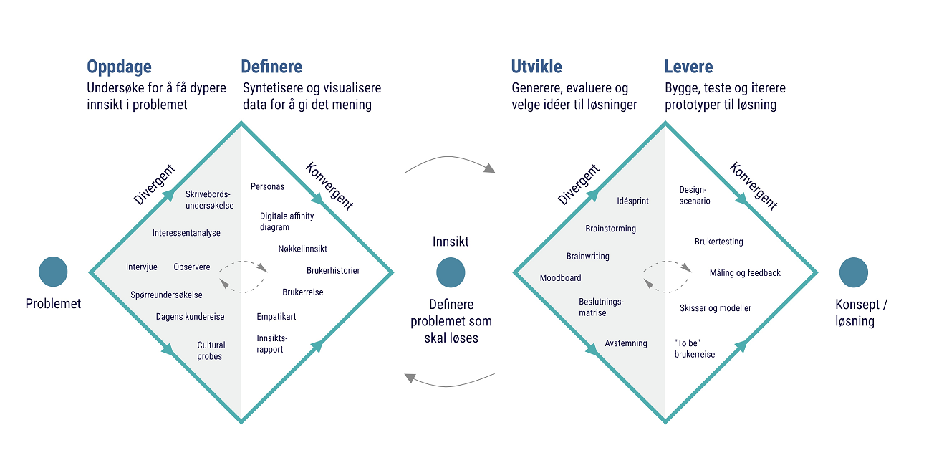
Tjenestedesign
Notes:
5

Slide 6
Prosjektets oppgaver
Beskrive nå-situasjonen
Etablere målbilde
Beskrive ulike konsept
Utrede innovative teknologiske løsninger
Utrede behov for teknologistøtte
Velge konsept
Etablere beslutnings-grunnlag
Notes:
Beskrive «nå-situasjonen»:
Hvordan er tjenesten organisert, og hvordan fungerer dette i praksis.
Etablere målbilde:
Hva er det vi ønsker å oppnå?
Beskrive ulike konsept:
Være kreative og frigjøre oss fra dagens tjeneste og se på ulike alternativer som involverer både organisatoriske grep og teknologisk støtte i ulike former.
Utrede behov for teknologisk støtte:
For hvert konsept, må det vurderes hvilke teknologisk støtte som er nødvendig, og om det er realistisk å forvente at den kan gis.
Velge konsept:
Anbefale det konseptet som vil gi størst samlet nytte (gevinst) i forhold til samlet kostnad for samfunnet.
Dokumentere valget i konseptvalgutredning.
Etablere beslutningsgrunnlag (i henhold til prosjektveiviseren):
Prosjektbegrunnelse (businesscase)
Prosjektforslag
Overordnet faseplan for planleggingsfasen
Innovasjon:
Vi skal se i krystallkula om det er teknologi som i dag vurderes som umoden, men som kan gi nye muligheter på sikt.
6

Slide 7
Utkast til målbilde
Det er tilrettelagt for at pasienter, pårørende og helsepersonell enkelt kan bestille tolketjenester for de tre samiske språkene nordsamisk, lulesamisk og sørsamisk.
Tjenesten er tilgjengelig hele døgnet for hele landet.
Det er tilgjengelig døgnkontinuerlig tolketjeneste for AMK og akuttmottak på de tre samiske språkene. Tolking for AMK og akuttmottak er prioriterte tolke-tjenester.
Tolketjenester er tilgjengelig i ulike teknologiske kanaler (telefon, SMS, chatte tjenester, m.m.).
Det er utviklet gode og sikre dataløsninger for fjerntolking med toveis overføring av lyd og bilde i sanntid.
Det er etablert gode fagmiljøer for tolketjenesten der deres faglige kompetanse blir verdsatt. Tid mellom tolkeoppdrag blir utnyttet til helsefaglig oversettelsesarbeid og faglig utvikling.
Ansatte i tolketjenesten får god oppfølging relatert til psykisk belastende oppgaver.
Notes:
Målbildet er ikke på plass enda, men det er lov å begynne å kladde og tenke. Foreløpig utkast har disse målbildene.
7

Slide 8
Notes:
8

Slide 9
Hvor står prosjektet nå?
Arbeidsgruppa (prosjektgruppa) består av 16 personer fra spesialist-helsetjenesten.
Arbeidsgruppa har hatt et oppstartsmøte og et arbeidsmøte – begge på Teams.
Det er utarbeidet mandat som er godkjent av styringsgruppen.
Mandat skal drøftes av tillitsvalgte organisasjoner før det anses som vedtatt.
Interessentoversikt og kommunikasjonsplan er under arbeid.
Vi er i gang!
Notes:
9

